Slide 1
Anna Bombińska-Domżał Remigiusz Kijak Uniwersytet Pedagogiczny im. KEN w Krakowie
Model uczestnictwa osób z niepełnosprawnością intelektualną
w odbiorze kultury w muzeach

Slide 2
WSTĘP
Ośrodki kultury odgrywają niezwykle istotną rolę w budowaniu świadomości społecznej oraz budowaniu silnych i spójnych społeczności. Umożliwienie uczestnictwa osobom z niepełnosprawnością intelektualną w kulturze staje się dziś zjawiskiem coraz bardziej powszechnym.

Slide 3
W społecznym odbiorze osoby z niepełnosprawnością intelektualną można wyróżnić trzy ery: instytucjonalizmu, deinstytucjonalizmu oraz aktualnie trwającą erę (normalizacji) lub uczestnictwa (Firkowska−Mankiewicz, 2006).

Slide 4
Aktualne spojrzenie na niepełnosprawność intelektualną
Zmiana paradygmatu postrzegania osób z niepełnosprawnością, zmienia również samą definicję niepełnosprawności. Nowe definicje (Kirenko, 2008, s. 265) zmniejszają wpływ biologiczności człowieka na rzecz rozumienia go jako istoty działającej i wypełniającej zadania, ale przede wszystkim członka określonej grupy społecznej. Pojęcie niepełnosprawności obejmuje tym samym trzy obszary funkcjonowania:
uszkodzenia, jako brak lub deformacja anatomicznej struktury organizmu, albo jako brak lub zaburzenie przebiegu fizjologicznych lub psychicznych funkcji organizmu w strukturze jego narządów, układów i funkcji,
działania, które oznacza wszystko to co człowiek robi, od wykonywania bardzo prostych czynności do bardzo złożonych i skomplikowanych zadań,
uczestnictwa, jako rodzaj i zakres zaangażowania się osoby w środowisku, w którym żyje.

Slide 5
Model uczestnictwa osób z niepełnosprawnością intelektualną w muzeach
Uczestniczenie osób z niepełnosprawnością intelektualną w odbiorze kultury
w muzeach wiąże się z usuwaniem barier na wielu poziomach. Zaprezentowany poniżej model uczestnictwa może pomóc pracownikom muzeum w usuwaniu barier
oraz zdiagnozowaniu na którym z poziomów istnieje konieczność poprawy włączania osób
z niepełnosprawnością intelektualną w życie muzeum. Usuwanie barier pozwala
na rozwijanie pełnego uczestnictwa osób z niepełnosprawnością intelektualną w życiu kulturalnym, a pośrednio wpływa także na rozwój ich niezależności, osiągnięć i integracji społecznej

Slide 6
MODEL UCZESTNICTWA osób z niepełnosprawnością intelektualną w odbiorze kultury w muzeach
POZIOM 1
polityka muzeum w ramach dostępności dla osób z niepełnosprawnością intelektualną
POZIOM 2
świadomość i wiedza pracowników muzeum dotycząca potrzeb i możliwości osób z niepełnosprawnością intelektualną
POZIOM 3
indywidualne postawy pracowników muzeum wobec osób z niepełnosprawnością
POZIOM 4
profesjonalne relacje pracowników muzeum z osobami z niepełnosprawnością intelektualną
Możliwości i potrzeby jednostki z niepełnosprawnością intelektualną wynikające z:
funkcjonalnych ograniczeń organizmu (intelektualnych, percepcyjnych, fizycznych) w relacji do wymagań środowiska | sytuacji społecznej jednostki (sytuacja rodzina, indywidualnej biografii)

Slide 7
Każde muzeum dostosowane do potrzeb i możliwości osób z niepełnosprawnością intelektualną i umożliwiające im uczestnictwo w odbiorze kultury jest bardziej wartościową placówką kulturalną dla całego społeczeństwa. Zmiany w postrzeganiu tych osób powodują w konsekwencji przeobrażenie muzeów, z instytucji, które koncentrowały się na zbiorach muzealnych w instytucje wpisujące w swoje cele również integrację społeczną i włączanie osób z niepełnosprawnością w nurt życia społecznego.
Załączony do artykułu profil oceny uczestnictwa pozwala ocenić pracownikowi w jakim stopniu on sam i jego muzeum jest przygotowane i dostosowane do potrzeb osób z niepełnosprawnością intelektualną (OzNI) na poszczególnych poziomach z modelu uczestnictwa.

Slide 8
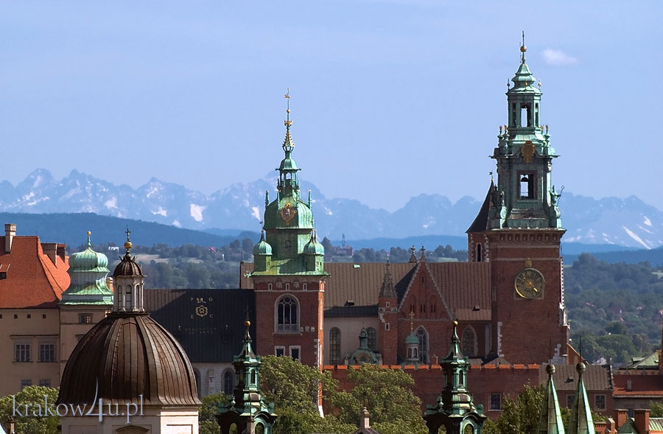
Zapraszamy do Krakowa

Slide 9
W moim muzeum | 1 | 2 | 3 | 4 | 5 | poziomy
1. OzNI mogą podchodzić do obiektów muzealnych |  |  |  |  |  | I
2. obiekty muzealne są dodatkowo oświetlone
3.wykorzystuje się repliki, skalowane makiety
4. wykorzystuje się tradycyjne pomoce wizualne dostosowane do potrzeb OzNI
5. wykorzystuje się pomoce multimedialne
6. OzNI mogą korzystać z dodatkowych, uproszczonych opisów obiektów muzealnych
7. OzNI mogą korzystać z dodatkowych lekcji muzealnych, warsztatów
8. zdarza się, że pracownicy myślą stereotypami o OzNI |  |  |  |  |  | II
9. pracownicy mogą korzystać ze szkoleń dotyczących obsługi klientów z NI
10. pracownicy posiadają wystarczającą wiedzę o osobach z lekką NI
11. pracownicy posiadają wystarczającą wiedzę o osobach z umiarkowaną/znaczą NI
12. pracownicy posiadają wystarczającą wiedzę o osobach z głęboką NI

Slide 10
13. pracownicy są przyjaźnie nastawieni do OzNI |  |  |  |  |  | III
14. OzNI czują, że są szanowani
15. pracownicy pomagają, ale nie wyręczają OzNI
16. pracownicy są cierpliwi i spokojnie czekają, aż OzNI samodzielnie podejmą działanie
17. pracownicy wiedzą jak reagować na nietypowe, czasem uciążliwe zachowania OzNI
18. wiem jak wzbudzić zaangażowanie i ciekawość OzNI |  |  |  |  |  | IV
19. umiem dostosować język wypowiedzi do potrzeb i możliwości OzNI
20. wiem jak dostosować tempo wypowiedzi do potrzeb OzN
21. stosuję narzędzia ułatwiające wzajemne zrozumienie podczas oprowadzania OzNI
22. wykorzystuję dodatkowe pomoce podczas oprowadzania OzNI

